Slide 1
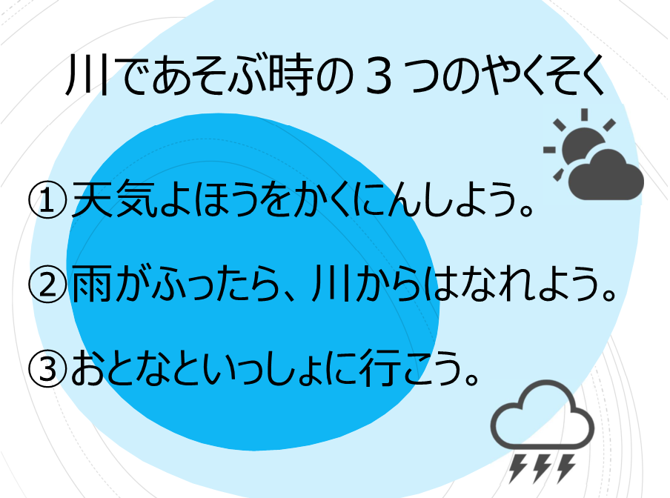
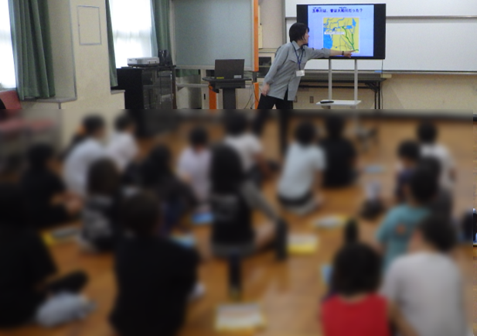
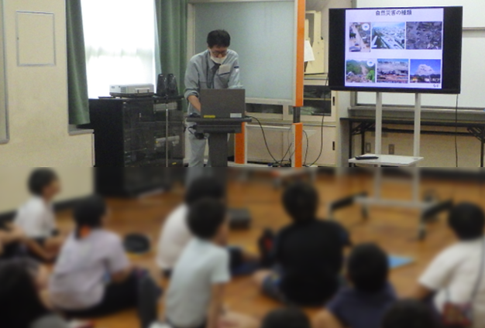
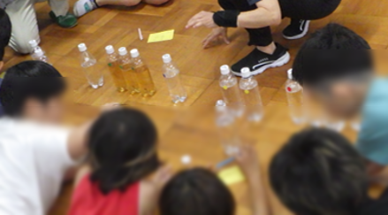
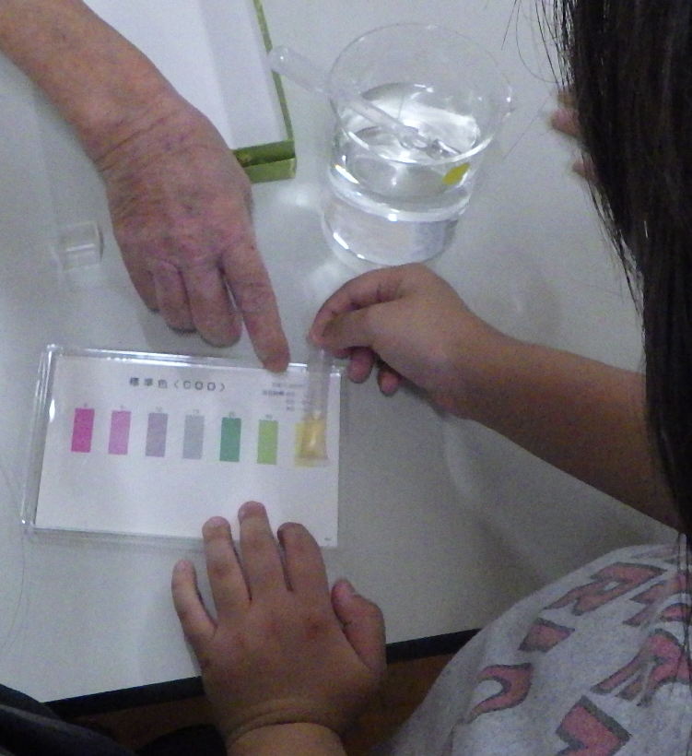
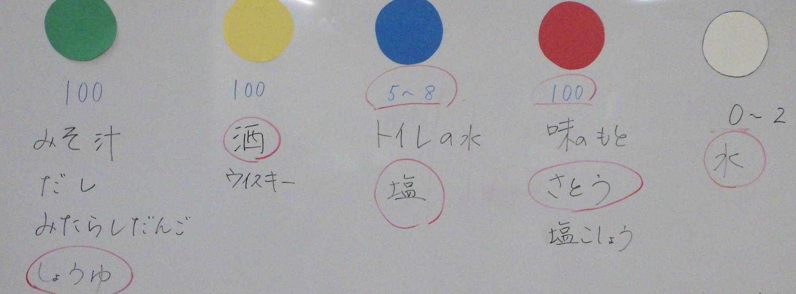
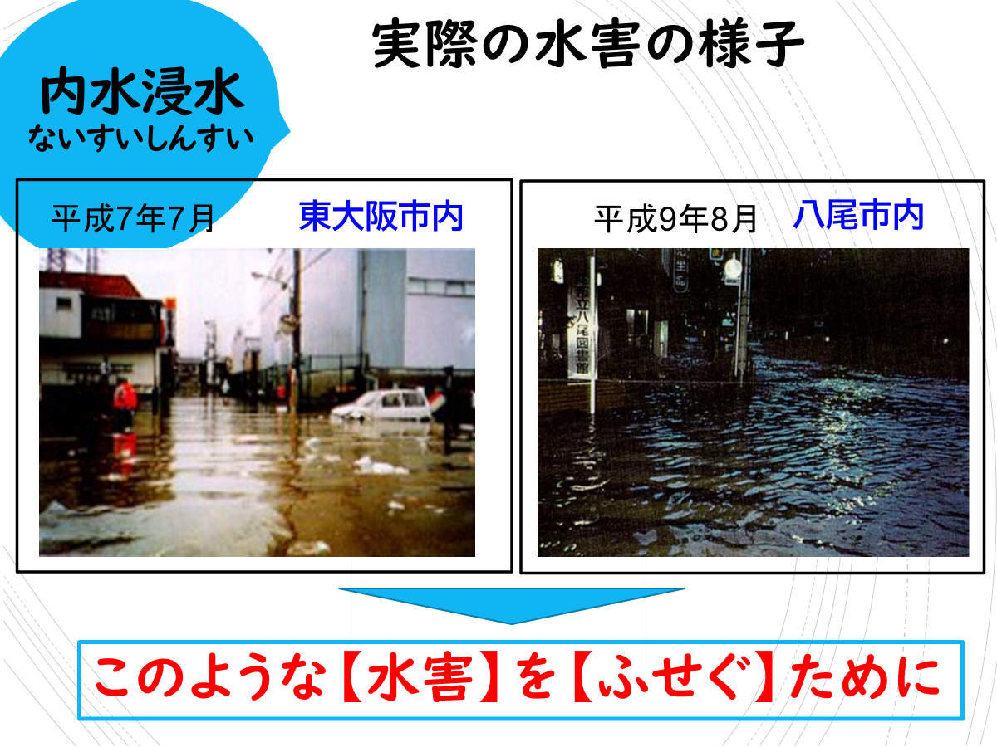
出前講座を実施しました！
2026年9月
中河内水辺だより
今年度も北山本小学校４年生のみなさんへ出前講座を行い、
身近な川の歴史や水環境と生き物、水害等について、学んでいただきました。
１時間目：講義
・大和川付け替えの歴史について（市民団体アクアフレンズより）
・大和川と玉串川、玉串川の役割について（大阪府中部農と緑の総合事務所より）
・自然災害の危険性と水害を防ぐ施設、水辺の危険性について（大阪府八尾土木事務所より）
２時間目：水あてクイズ
水で薄めた調味料を用意し、何の調味料が入っているかを当てるクイズを行いました。
パックテスト（試薬を使って調査）の結果や、水の色、においから、みんなで考えました。
水の汚れ具合、色やにおいから予想して、たくさんの意見がでました。
みんなの予想です。
いくつ正解したでしょうか！？
川の生き物や川の危険性について説明しました！
水の汚れは見た目だけではわかりません。水を汚す原因は暮らしの中にあります。
私たちの日々の生活の中で気を付けることで川をきれいにすることにつながります。子どもたちに出前講座で学んだこと、気付いたことをまわりの人にも伝えてねとお願いしました。
近年の豪雨で各地で起こっている水害も、過去には近くの東大阪や八尾で起こっています。
「私の水辺」推進協議会中河内委員会

